Slide 1


Cursos virtuales y en línea Centro de Estudios Hidráulicos
Más información en https://github.com/uescuelaing

Slide 2
Visión Generar contenidos educativos virtuales de alta calidad que complementen los contenidos recibidos por los estudiantes en las aulas de clase.

Slide 3
Educación en línea vs. Educación virtual

Slide 4
Educación en línea Es aquella en donde los docentes y estudiantes participan e interactúan sincrónicamente en Internet, es decir, que estos deben de coincidir en sus horarios para la sesión.
https://observatorio.tec.mx/edu-news/diferencias-educacion-online-virtual-a-distancia-remota/

Slide 5
Educación virtual Funciona de manera asincrónica, es decir, que los docentes no tienen que coincidir en horarios con los alumnos para las sesiones. Los materiales del curso son distribuidos por Internet a través de una plataforma tecnológica para que los alumnos puedan consumirlos.
https://observatorio.tec.mx/edu-news/diferencias-educacion-online-virtual-a-distancia-remota/

Slide 6
Proceso creativo

Slide 7
Proceso creativo 1. Propuesta de curso virtual y aprobación del director 2. Creación de guías de clase 3. Guion y creación de videos de apoyo 4. Publicación y promoción del curso

Slide 8
Plataforma y recursos
Notes:
GitHUB
Libre acceso.
Control de versiones.
Publicación de cursos, artículos, desarrollo de aplicaciones…

Slide 9


Producción audiovisual de cursos virtuales realizada con el apoyo del Laboratorio Universitario Audiovisual
Publicación de contenidos en plataforma GitHUB de Microsoft
Notes:
GitHUB
Libre acceso.
Control de versiones.
Publicación de cursos, artículos, desarrollo de aplicaciones…

Slide 10




Microsoft Teams, Microsoft Forms, Moodle, YouTube…
Recursos complementarios
Curso de desarrollo profesoral para la creación de contenidos académicos virtuales

Slide 11
Certificación y esquema de monetización
Notes:
GitHUB: Libre acceso, control de versiones, publicación de cursos - investigaciones - artículos - desarrollo de aplicaciones…

Slide 12

Certificación de curso bajo demanda con costo y con apoyo de instructor. Curso virtual de libre acceso, sin costo y sin apoyo de instructor.

Slide 13
Cursos disponibles

Slide 14
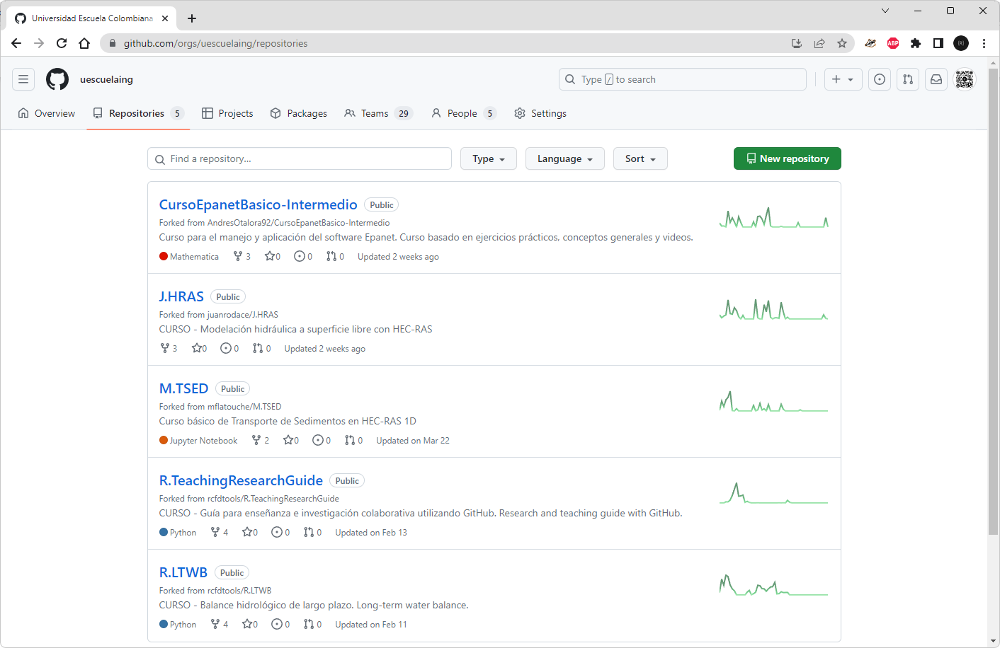
https://github.com/uescuelaing

Slide 15
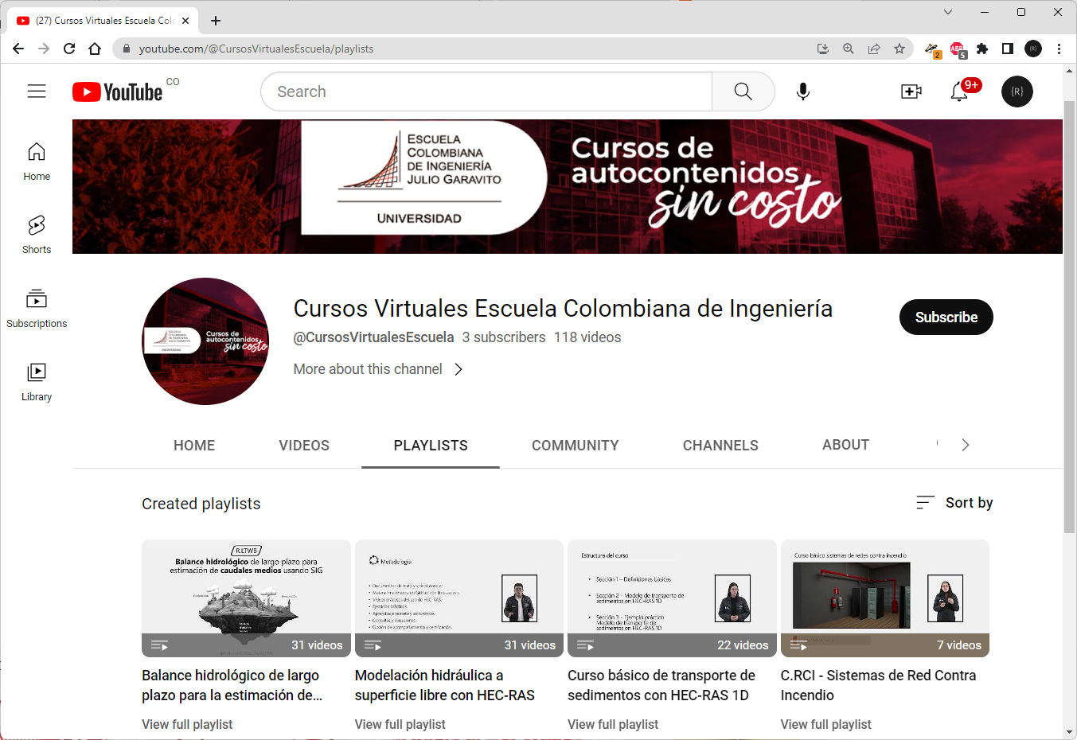
https://www.youtube.com/@CursosVirtualesEscuela/playlists

Slide 16

Gracias por su atención
v.20230626

